Slide 1

P_CLOUD 246
Romain Denis, Romain Schertenleib (rom²)
M. Sonney

Slide 2
Problèmes rencontres
Problèmes de redirection
Connection a la DB
UI Azure
Doc Azure
Plan Azure

Slide 3
Connaissances acquises

Slide 4
Fonction Serviles

Slide 5
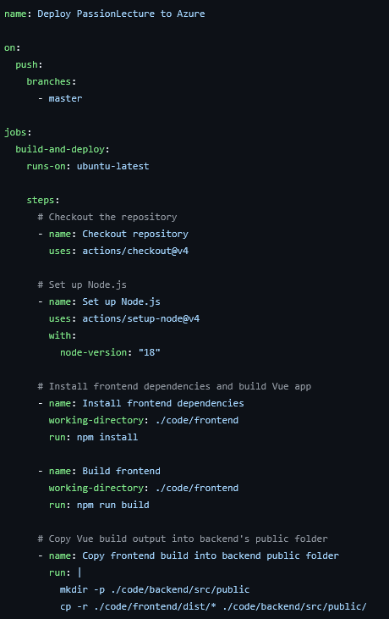
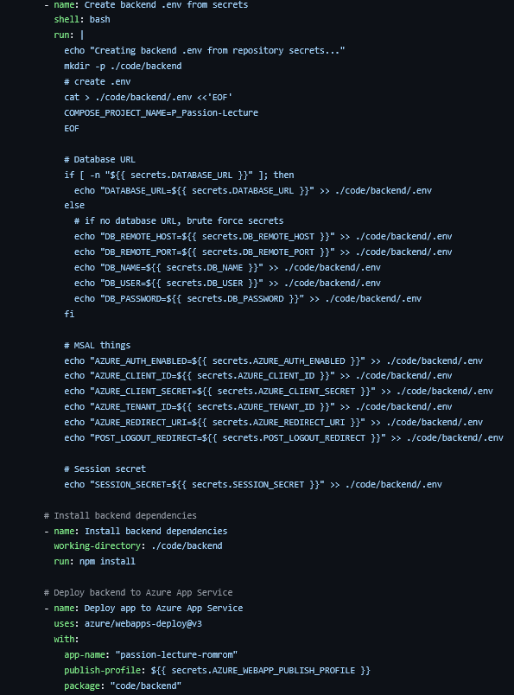
Pipeline CI

Slide 6
Authentification MSAL

Slide 7
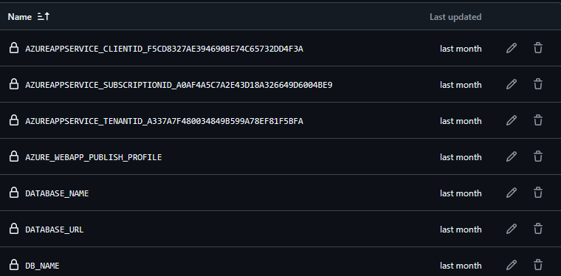
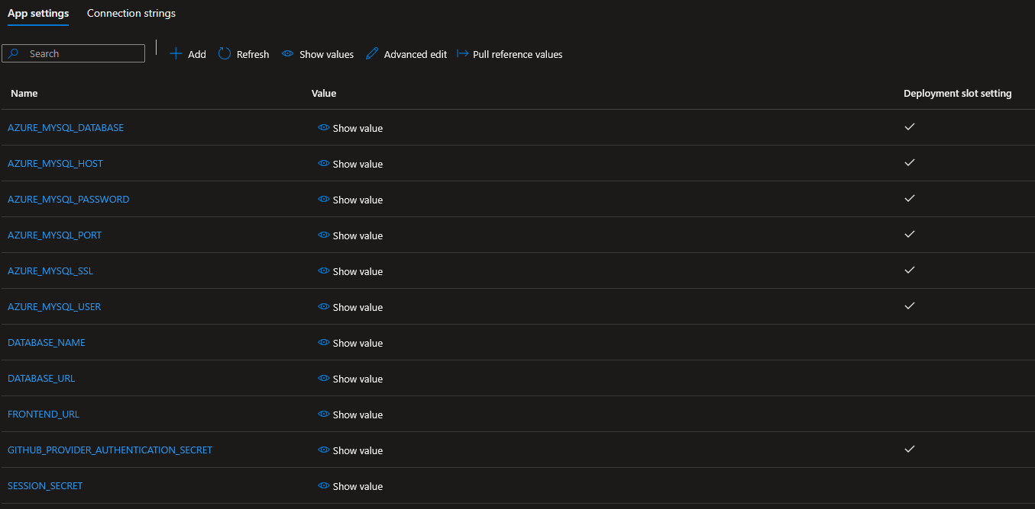
Fichiers env
On a enlevé le .env, cause trop de problèmes à transférer
A la place, GitHub Secrets et variables d’environnement Azure

Slide 8
Schéma de l’application

Slide 9
Conclusion

